Slide 1
Geología ambiental semestre 2022-2

Slide 2
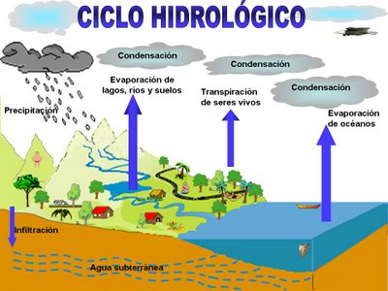
La transpiración es la evaporación de agua en un ser vivo. Tanto plantas como animales transpiran.

Slide 3
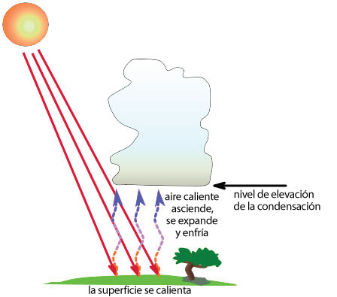
Formación de las nubes

Slide 4
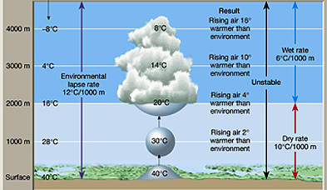
Formación de nubes

Slide 5
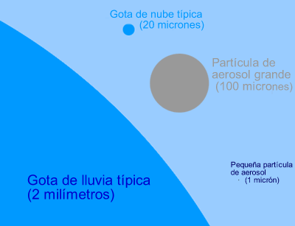
Formación de las nubes
Se crean a partir de nucleos de condensación: pequeños fragmentos de materia sólida (aerosoles, polvo), sobre los que que el vapor se condensa y forma pequeñas gotas de agua.

Slide 6
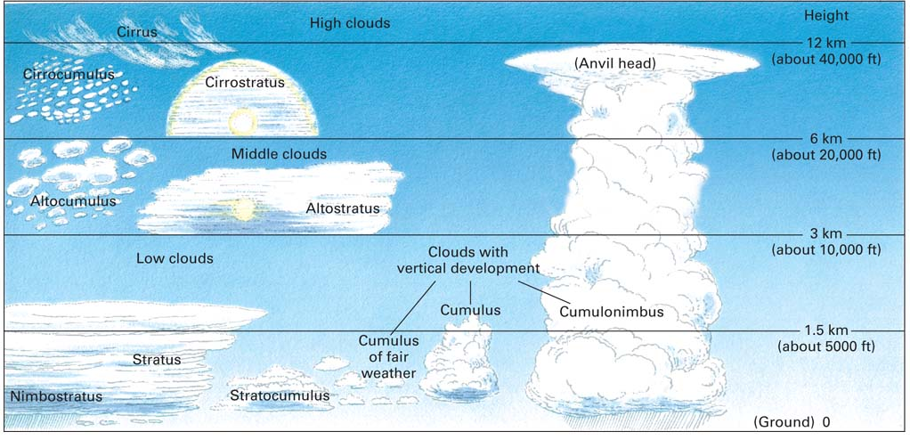
Tipos de Nubes

Slide 7
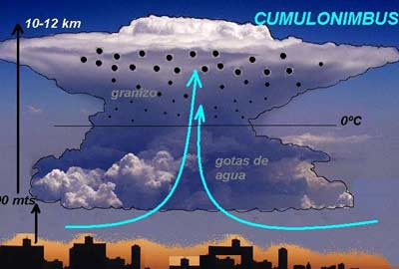
Que causa la precipitación?
Las nubes consisten de vapor de agua, agua líquida y cristales de hielo.
Cuando los nucleos de condensación crecen por enfriamiento gotas de agua o hielo caen a la superficie.

Slide 8
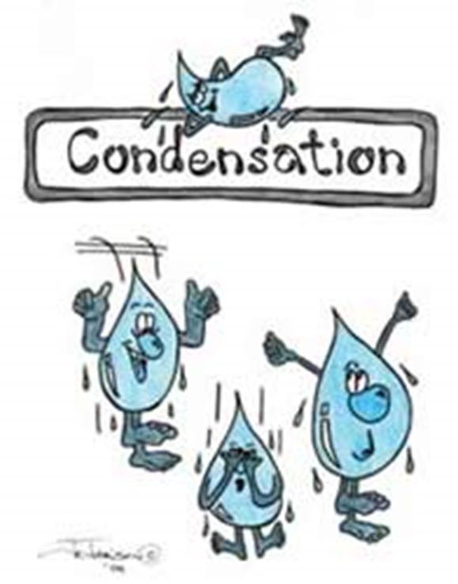
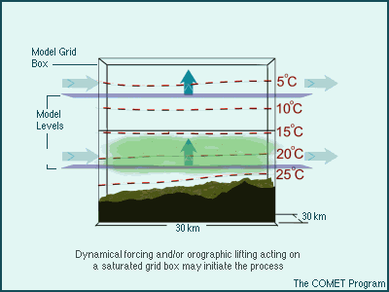
Formacion de la Lluvia
Pasos para la formación de la lluvia
  El aire debe enfriarse al punto de rocío
  Debe haber núcleos de condensación
  Se forman pequeñas gotas que deben crecer
  Debe haber un aporte continuo de vapor

Slide 9
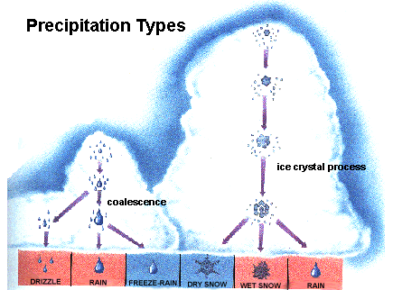
Tipos de Precipitación

Slide 10
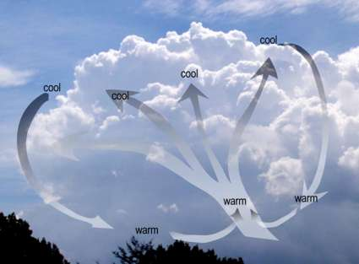
Entonces la precipitación acurre cuando las nubes se enfrían y esto sucede cuando masas de aire ascienden en la atmósfera.
Pero, como ascienden?
Mecanismos:
Convección
Choque de masas y frentes de aire
Orógrafica

Slide 11
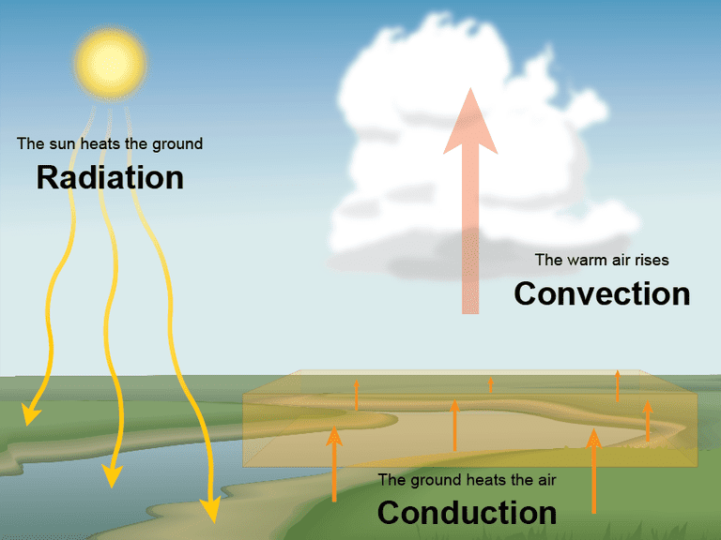
Ascenso de masas de aire
Conveccion
  La radiación solar calienta la superficie, y esta el aire inmediato, que baja su densidad y tiende a subir.

Slide 12
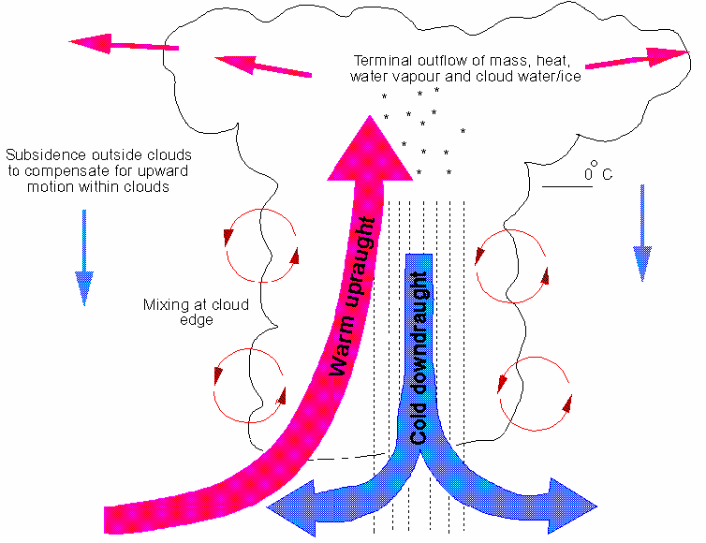
Convección
Hot earth surface

Slide 13
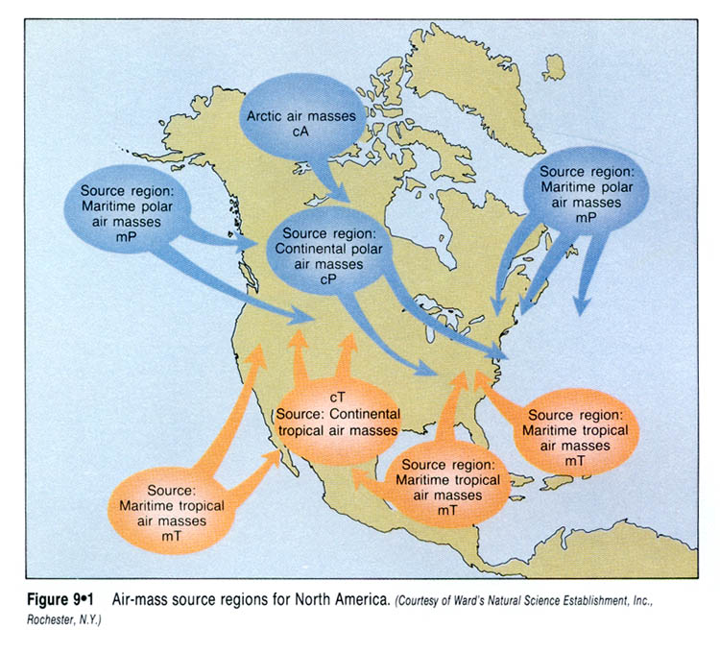
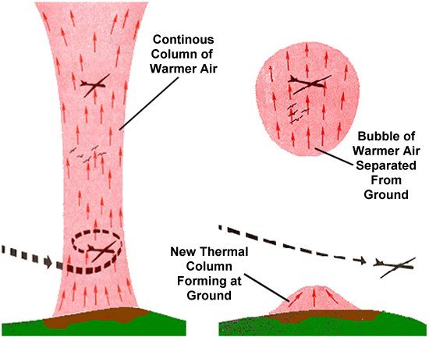
Que es una masa de aire
  Un cuerpo de aire con condiciones similares de temperatura y densidad.
  Su tamaño varía de masas convectivas locales a frentes continentales.
El aire se mueve hacia zonas de baja presión.
Masas de aire de diferentes propiedades colisionan.

Slide 14
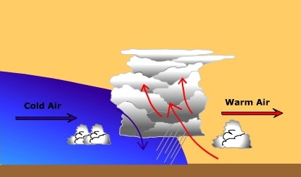
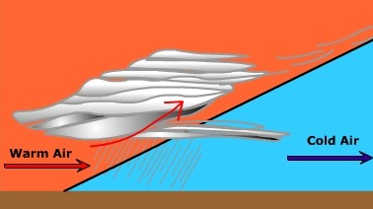
Precipitación frontal
Frente frío
Produce cumulos
Fente caliente (produce estratos)

Slide 15
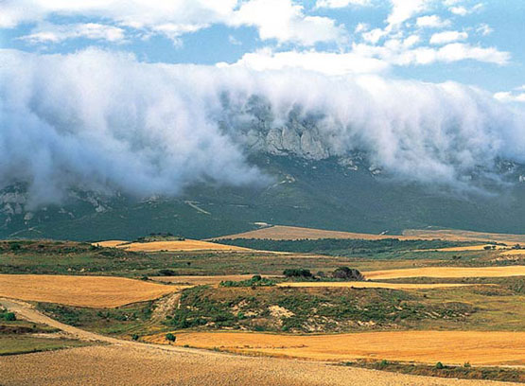
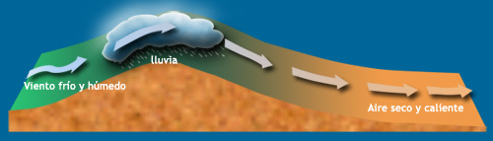
Efecto orográfico

Slide 16

Lluvia

Slide 17
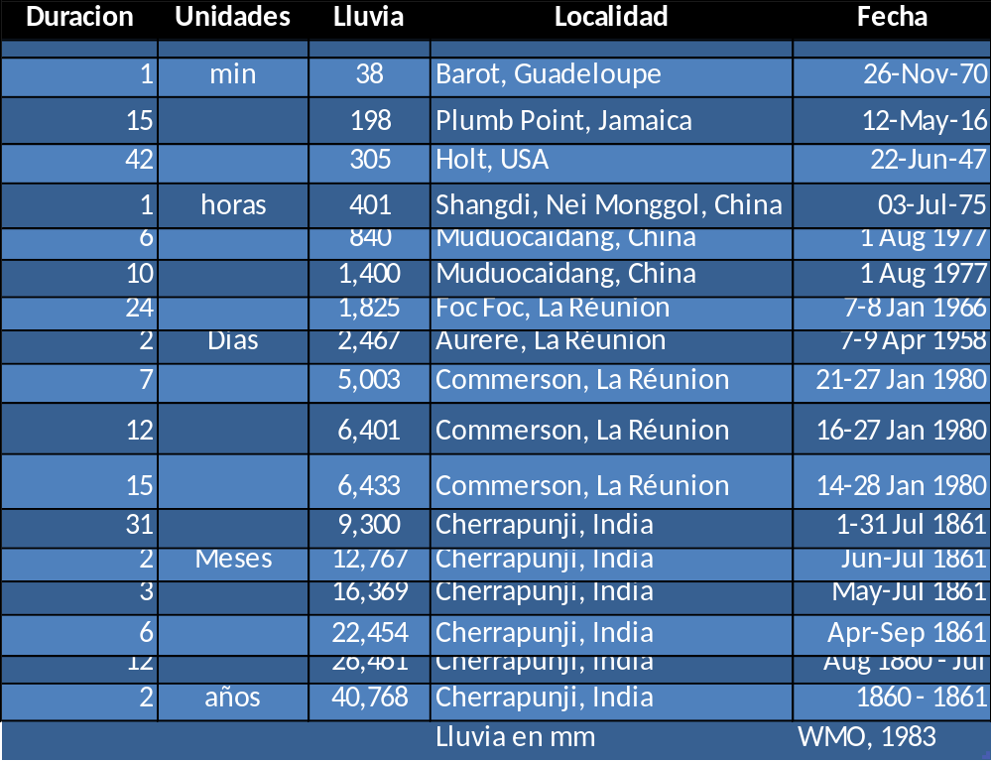
Las lluvias más intensas del mundo

Slide 18
La precipitación varía en cada sitio por:
Posición de la línea de convergencia intertropical(ITCZ)
Sistemas regionales
Frentes continentales
El monzón
Condiciones locales relacionadas con la cercania del mar, y posición de montañas.

Slide 19
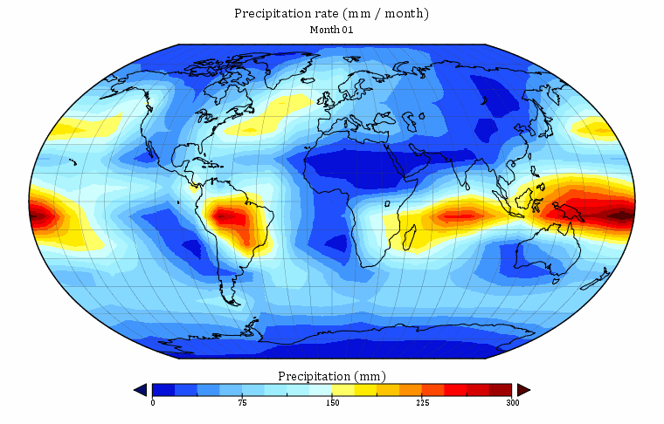
Tasa de precipitación

Slide 20
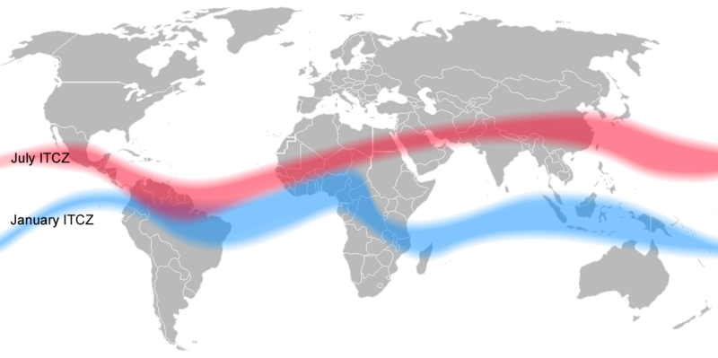
ITCZ

Slide 21
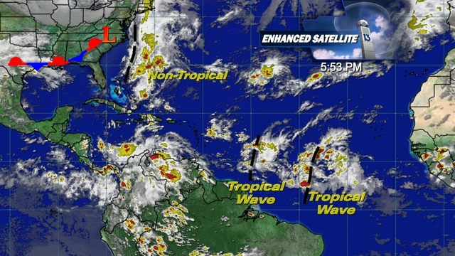
Ondas Tropicales del Este

Slide 22
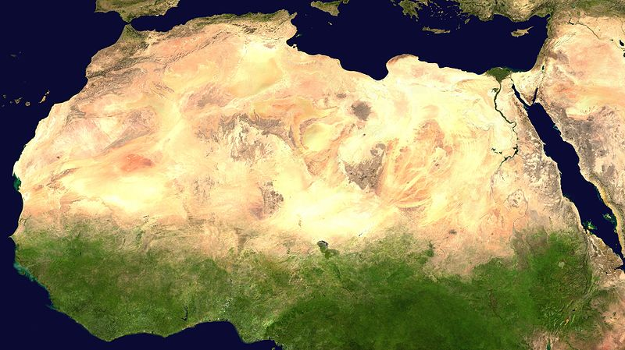
Importancia de la posición de la itcz: historia del sahara

Slide 23
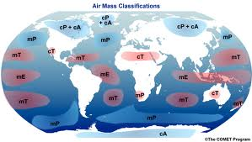
Masas de aire: c= continental, m= marítimo
A=ártico, P=polar, t=tropical, e=ecuatorial

Slide 24
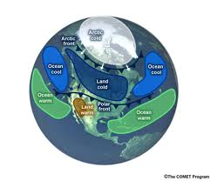
Masas de aire
The Good Earth/Chapter 15: Weather Systems

Slide 25
Precipitación frontal
Frente frío
Produce cumulos
Fente caliente (produce estratos)

Slide 26
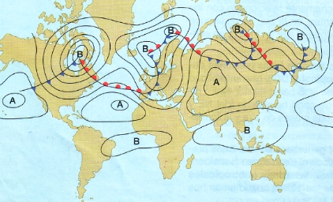
LLUVIAS FRONTALES

Slide 27
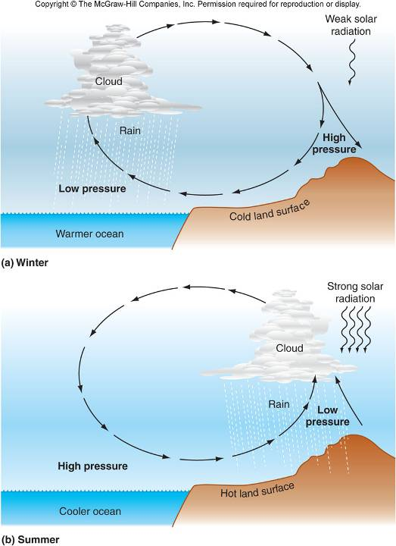
El monzón
Invierno.- bajas presiones en el mar y precipitación sobre el. Altas presiones sobre el continente.
Verano. Bajas presiones sobre el continente , entrada de humedad del mar y precipitación que inicia en las montañas.

Slide 28
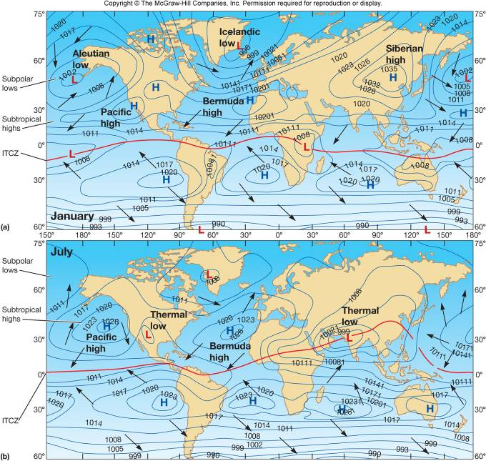
El Monzón
Invierno
Verano

Slide 29
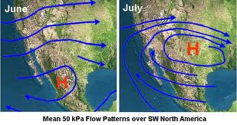
El monzon de norteamérica

Slide 30
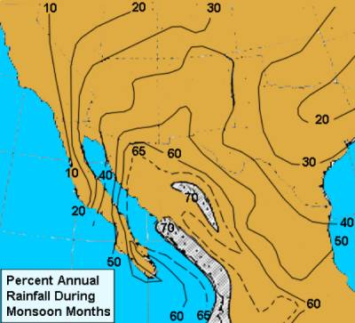
Importancia del Monzon

Slide 31
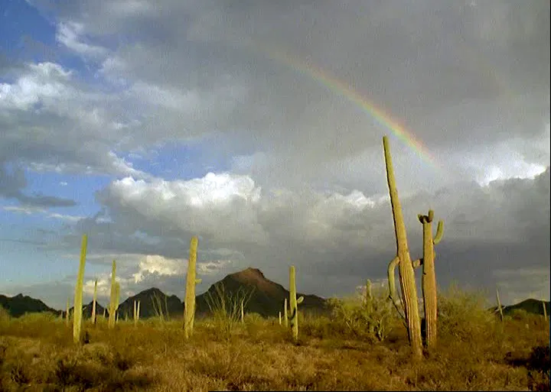
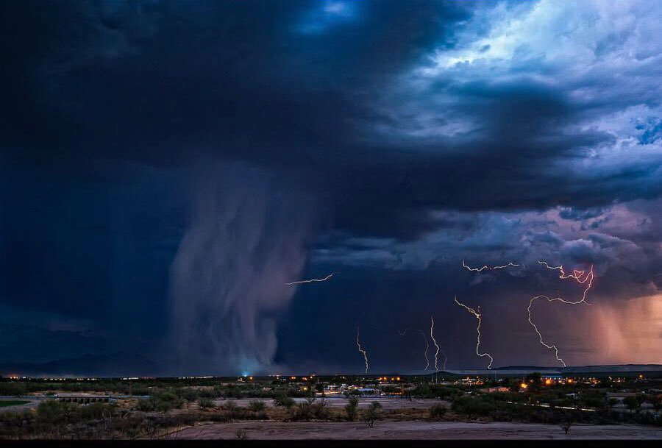
Lluvias monzónicas (de verano)
Torrenciales
De corta duración
Acompañadas de fuerte actividad eléctrica
Fuertes vientos

Slide 32
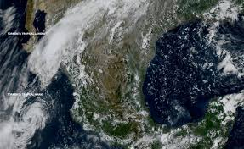
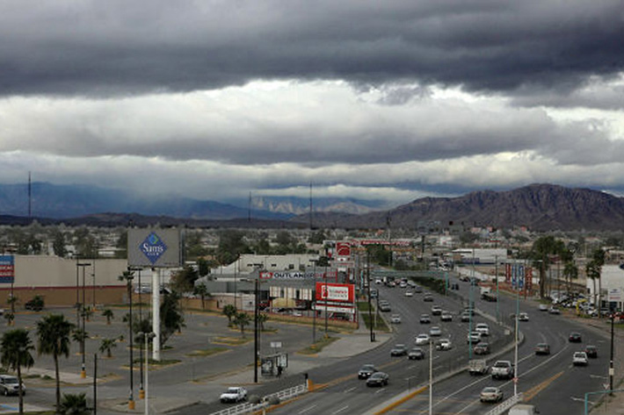
Frentes Fríos
Lluvias acompañadas con nieve y disminución de temperatura.
Si se acompañas de bajas presiones puede ser importante

Slide 33
El Niño
Oscilación del Sur

Slide 34
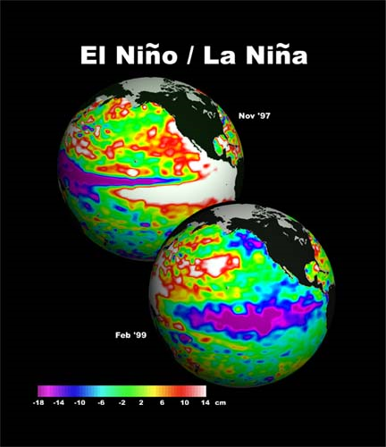
El Niño- La Niña
Temperatura superficie del oceano

Slide 35
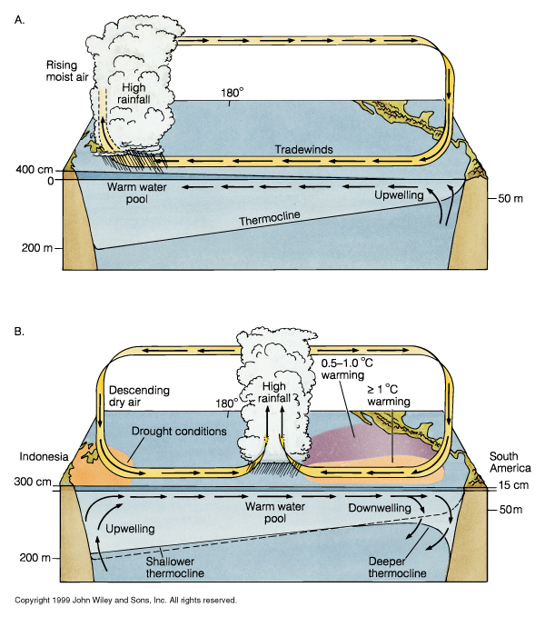
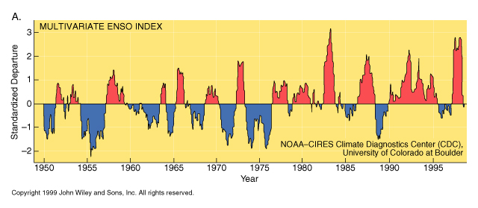
ENSO – El Niño Oscilación Sureña

Slide 36
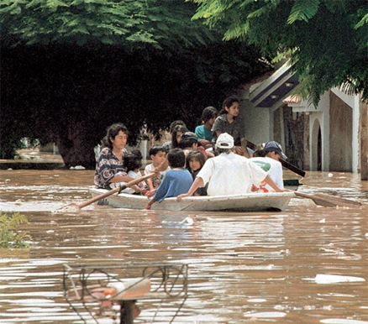
Ciudad de México, 2010

Slide 37


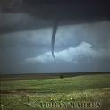
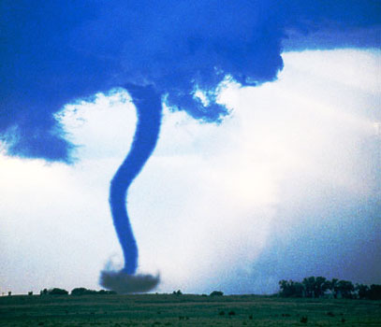

Huracanes y Tornados

Slide 38
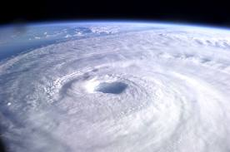
Huracán
Término genérico para un sistema de vientos en forma de espiral que se desplaza sobre la superficie terrestre.
Tiene circulación cerrada alrededor de un punto central.
En el hemisferio norte los vientos giran contrario a las manecillas del reloj.

Slide 39
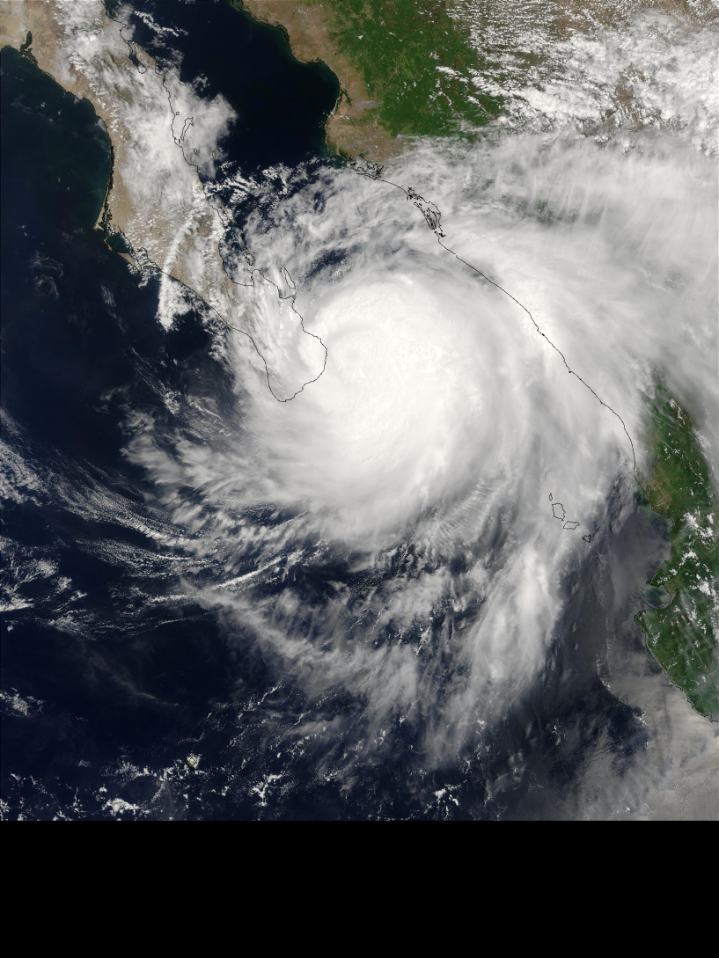
Huracan Jimena

Slide 40
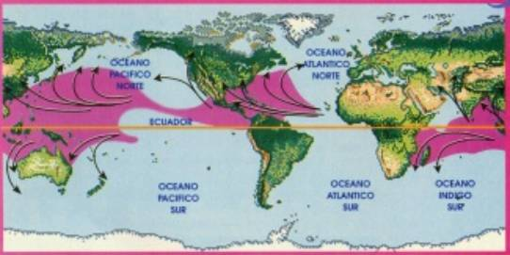
Zonas Ciclogeneticas

Slide 41
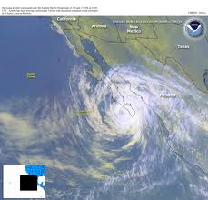
Huracanes
H. JULIETTE-2001

Slide 42
Tornado
Se genera durante tormentas eléctricas (o, en ocasiones, como resultado de un huracán) y se produce cuando el aire frío se extiende sobre una capa de aire caliente, obligando al aire caliente a elevarse rápidamente.

Slide 43
¿Qué es un tornado?
Un tornado es un vendaval muy violento caracterizado por una nube giratoria en forma de embudo

Slide 44
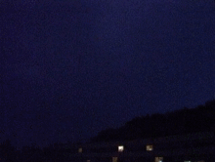
El Rayo

Slide 45

Preguntas?

